Slide 1

PHÒNG GIÁO DỤC VÀ ĐÀO TẠO QUẬN LONG BIÊN
TRƯỜNG MẦM NON HOA SỮA
LĨNH VỰC PHÁT TRIỂN THẨM MỸ
Đề tài: NDTT: Nghe hát “Em muốn làm”
NDKH: Trò chơi “Nhìn hình đoán tên bài hát”
Lứa tuổi: Mẫu giáo bé 3-4 tuổi
Giáo viên: Bùi Thị Hoa

Slide 2


SẮC MÀU ÂM NHẠC

Slide 3

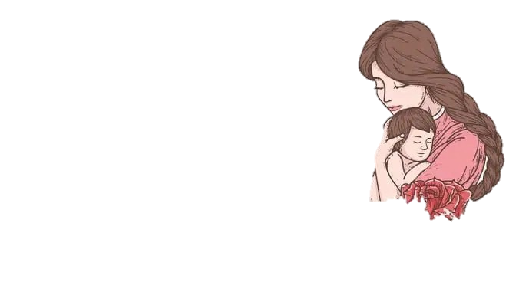
Giai điệu yêu thương

Slide 5


Thử tài bé yêu

Slide 6


Slide 7
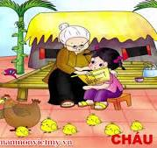

Slide 8


Slide 9


Slide 10





